Slide 1
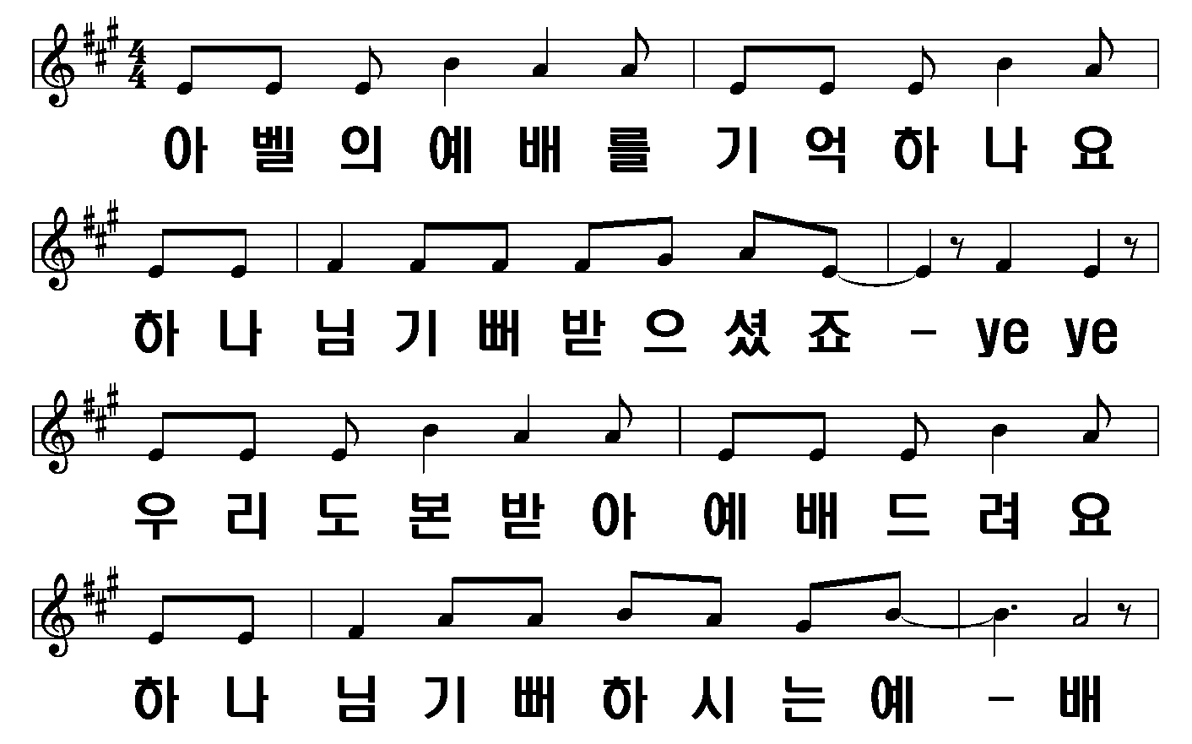
우리는 예배짱
1/4

Slide 2
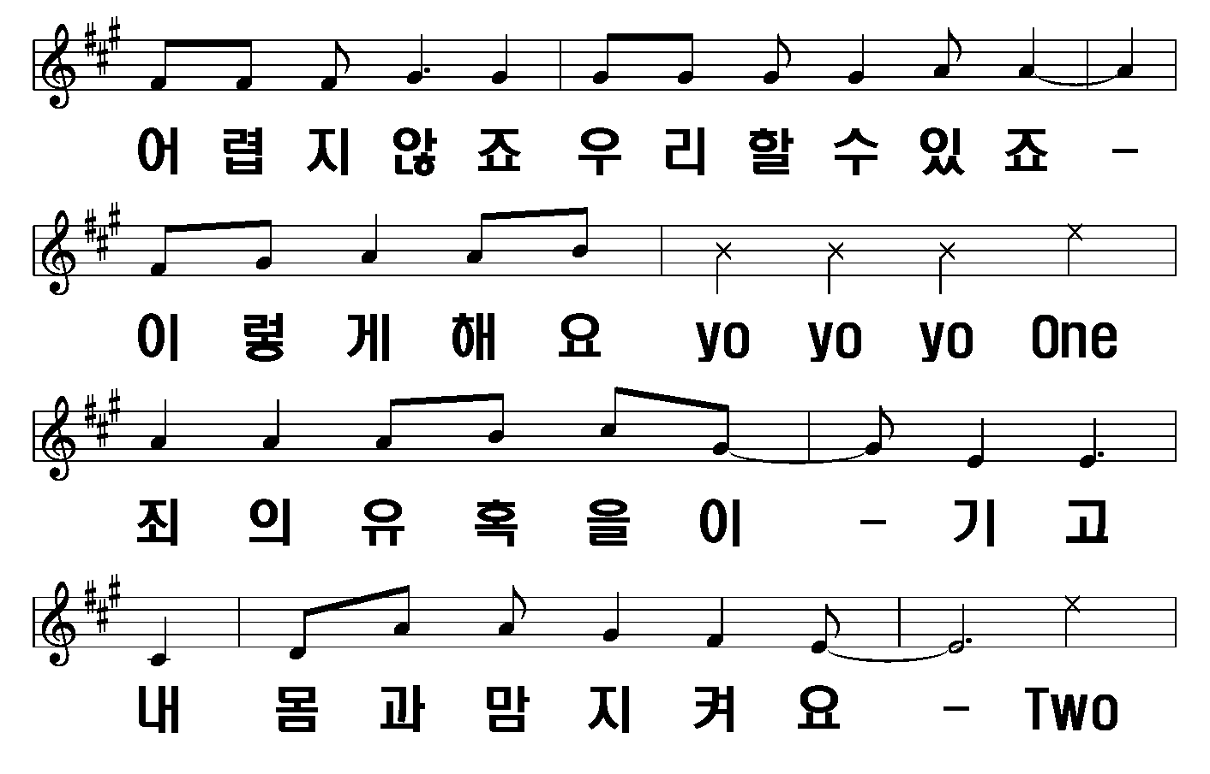
2/4

Slide 3
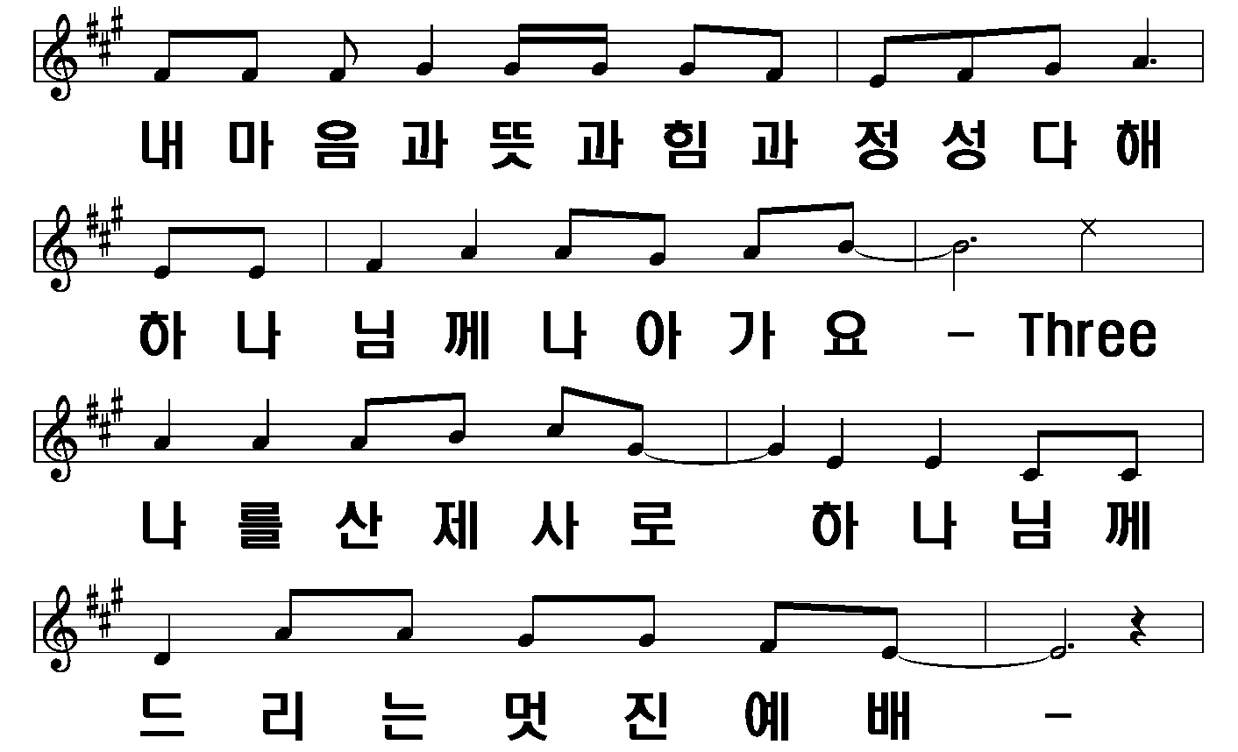
3/4

Slide 4
4/4

